Slide 1
Inteface graphique pour un Beer Game - TDLog
Élèves :
Daniel Toshihiro Okane
Egor Sedov
Luís Augusto Yokota Rizzo

Slide 2
Le Beer Game avec Argon Consulting
Concept utilisé dans les cours de Supply Chain et en École de Commerce
Simulation d’une Supply chain de 4 acteurs
https://fr.wikipedia.org/wiki/Beer_Distribution_Game
Agent d’Intelligence Artificiel basée sur le Reinforced Learning
Développé par Hamza Kabbaj pendant son PFE chez Argon (Ancien IMI au Ponts)
Contacts chez Argon
Hamza Kabbaj - hamza.kabbaj@argon-consult.com
Samuel Demont - samuel.demont@argon-consult.com
Reste à faire
Interface Graphique interactive en ligne – outil de présentation aux clients Argon
Base sur la library Django (ou Flask comme proposé par Thierry)
Langages
Python
HTML
PHP
Javascript

Slide 3
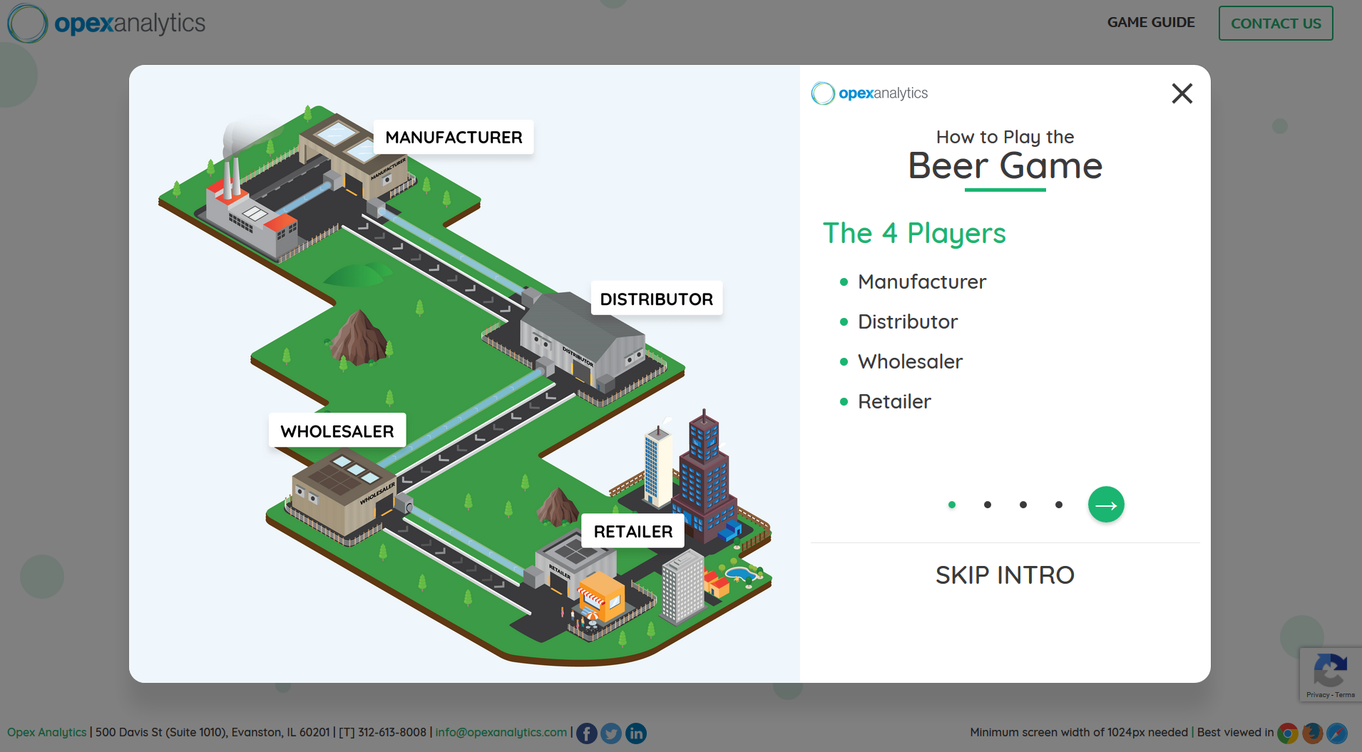
Inspiration de l’interface graphique envisagée
https://beergame.opexanalytics.com/#/

